Slide 1
VIẾT
VIẾT BÀI GIỚI THIỆU MỘT CUỐN SÁCH

Slide 2
KHỞI ĐỘNG

Slide 3
Chia lớp thành 2 nhóm.
Thi viết tên các cuốn sách mà em đã đọc và tìm hiểu.

Slide 4
1. ĐỊNH HƯỚNG

Slide 5
PHIẾU HỌC TẬP
Dựa vào phần 1. Định hướng – SGK hãy hoàn thành nội dung còn thiếu
Viết bài giới thiệu một cuốn sách là:
Đặc điểm chung của bài viết bài giới thiệu một cuốn sách
Lưu ý khi viết bài giới thiệu một cuốn sách

Slide 6
1.1.Viết bài giới thiệu một cuốn sách là:
Trình bày cho người đọc biết các thông tin cơ bản về cuốn sách
* Đặc điểm chung của bài viết bài giới thiệu một cuốn sách
- Nhan đề cuốn sách ở tiêu đề và phần đầu của văn bản.
- Thông tin chung về cuốn sách (tác giả, hoàn cảnh ra đời, thông tin xuất bản,...) trong phần đầu của văn bản.
- Thông tin về nội dung và hình thức, nghệ thuật thể hiện của cuốn sách ở phần tiếp sau của văn bản.
- Ý kiến của người giới thiệu (hoặc người đọc) về giá trị nội dung, nghệ thuật, ý nghĩa của cuốn sách.
- Sử dụng hình ảnh minh hoạ để bổ sung, làm rõ thông tin, tăng sức hấp dẫn cho bài giới thiệu.

Slide 7
*LƯU Ý
Đọc kĩ cuốn sách được giới thiệu
Lựa chọn cuốn sách giới thiệu
Tìm hiểu thông tin liên quan (tác giả, hoàn cảnh ra đời,…)
Khi viết bài giới thiệu cuốn sách
Sử dụng hình ảnh, sơ đồ+chữ viết để giới thiệu thông tin
Lựa chọn trật tự sắp xếp, trình bày

Slide 8
* Các bước thực hiện
B1: Chuẩn bị
B2: Tìm ý và lập dàn ý
B3: Viết
B4: Kiểm tra và chỉnh sửa

Slide 9
B1: Chuẩn bị
- Xác định yêu cầu của đề
- Lựa chọn cuốn sách giới thiệu
- Đọc kĩ cuốn sách để xác định nội dung, ý nghĩa của cuốn sách
- Thu thập thông tin, hình ảnh liên quan

Slide 10
B2: Tìm ý và lập dàn ý
- Tên cuốn sách?
- Các thông tin chung về cuốn sách?
- Nội dung của cuốn sách?
- Hình thức của cuốn sách?
- Giá trị, ý nghĩa của cuốn sách?
- Các hình ảnh minh hoạ cần sử dụng?

Slide 11
B3: Viết
- Thể hiện bằng một đoạn văn hoặc nhiều đoạn văn.
- Có thể lựa chọn sử dụng một số trích dẫn từ cuốn sách trong phần giới thiệu nội dung và hình thức, hoặc trích dẫn nhận định của bạn đọc tin cậy trong phần giới thiệu giá trị ý nghĩa của cuốn sách.
B4: Kiểm tra và chỉnh sửa

Slide 12
1.2. Kĩ năng tóm tắt nội dung cuốn sách và cách xưng hô trong bài viết
- Tóm tắt nội dung cuốn sách: là nêu ngắn gọn, chính xác nội dung chính của cuốn sách.
- Xưng hô trong bài viết: Để thể hiện mối quan hệ với người đọc, người viết

Slide 13
2. THỰC HÀNH
Đề bài: Viết bài giới thiệu một cuốn sách mà em yêu thích và tâm đắc nhất.

Slide 14
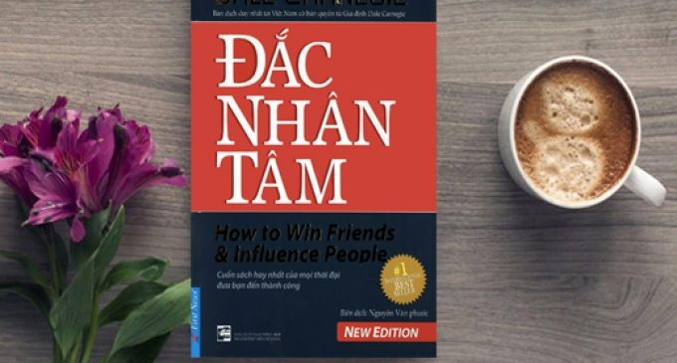
* Mở bài: Giới thiệu dẫn dắt cuốn sách mà em yêu thích: “Đắc Nhân Tâm”

Slide 15
* Thân bài:
- Giới thiệu chung:
+ Tác giả: DALE CARNEGIE
DALE CARNEGIE - tác giả cuốn sách, vốn chỉ là một con người bình thường trong vô vàn con người nhưng bằng sự nỗ lực vượt bậc, ông đã được hàng triệu người biết đến nhờ tài năng xuất chúng trong nghệ thuật hùng biện và khả năng thuyết phục. Đây là công trình tâm huyết cả đời của và xuất phát từ chính nhu cầu của Dale khi cảm thấy cuộc đời mình sẽ không phạm phải quá nhiều sai lầm đã qua nếu như được học tử tế về cách cư xử trong cuộc sống. Ông đã viết bằng chính trải nghiệm phong phú cả đời mình.

Slide 16
* Thân bài:
- Giới thiệu chung:
+ Tác giả: DALE CARNEGIE
+ Nhan đề cuốn sách: Đắc nhân tâm”
Tên cuốn sách đã trở thành một danh từ chỉ lối sống mà ở đó con người ta cư xử linh hoạt và thấu tình đạt lý. Lý thuyết muôn thuở vẫn là những quy tắc CHẾT nhưng nhân tâm là SỐNG, là BIẾN ĐỔI. Bạn hãy thử đọc "Đắc Nhân tâm" và tự mình chiêm nghiệm những cái đang diễn ra trong đời thực hiện hữu, chắc chắn bạn sẽ có những bài học cho riêng mình.

Slide 17
NỘI DUNG CỦA CUỐN SÁCH
Phần 1: Nghệ thuật ứng xử cơ bản
Phần 2: Bí quyết để tạo thiện cảm với người khác
Phần 4: Cách chuyển hóa người khác mà không gây ra sự chống đối hay oán hận
Phần 3: Bí quyết hướng người khác suy nghĩ theo bạn

Slide 18
* Kết bài: Tổng kết lại giá trị của cuốn sách

Slide 19
Thực hành viết đoạn mở bài cho dàn bài trên

Slide 20
Đoạn văn tham khảo
"Một cuốn sách hay cho ta một điều tốt, một người bạn tốt cho ta một điều hay". Sách là người bạn chân thành và sáng suốt. Nó chỉ cho bạn con đường đúng đắn, nó giữ cho bạn khỏi bị lầm lạc. Có sách bên mình thì cả trong thời thơ ấu, cả giữa lúc thanh xuân và cả những khi về già, bạn không bị cô độc, bạn thấy mình mạnh mẽ.

Slide 21
Đoạn văn tham khảo
Cách đối nhân xử thế luôn được coi là chuẩn mực đánh giá sự khéo léo, thông minh của một con người. Bạn có dám khẳng định rằng cách hành xử của mình luôn khiến mọi người xung quanh cảm thấy hài lòng? Bản thân tôi thì không! Đôi khi muốn hành động, cư xử một cách hoàn hảo lại là chuyện vô cùng khó. Theo thời gian tính cách của con người sẽ thay đổi, sự trưởng thành sẽ giúp họ nhận ra đối nhân xử thế là môn học mà bạn phải luôn học hỏi hàng ngày, học hỏi cả đời. Tôi thường băn khoăn làm sao để mỗi ngày trôi qua sẽ là một nấc thang đưa tôi đến thành công và có được cái nhìn thiện cảm của người khác đối với mình. Cho đến khi tôi chạm tay đến cuốn sách đã thay đổi cuộc sống của biết bao người, cuốn sách có tầm ảnh hưởng nhất mọi thời đại “ĐẮC NHÂN TÂM”.

Slide 22
VẬN DỤNG
Sưu tầm thêm những cuốn sách mà em yêu thích để giới thiệu cho mọi người cùng đọc.

Slide 23
XIN CHÀO
VÀ HEN GẶP LẠI

